Slide 1
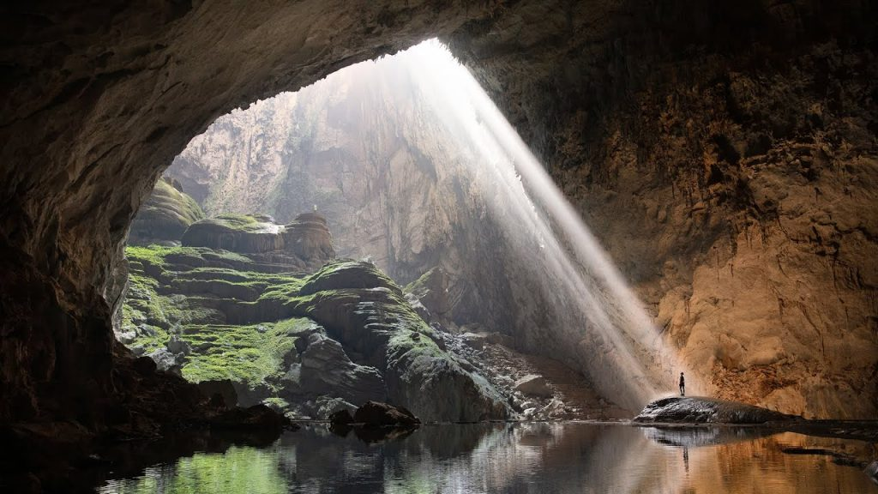
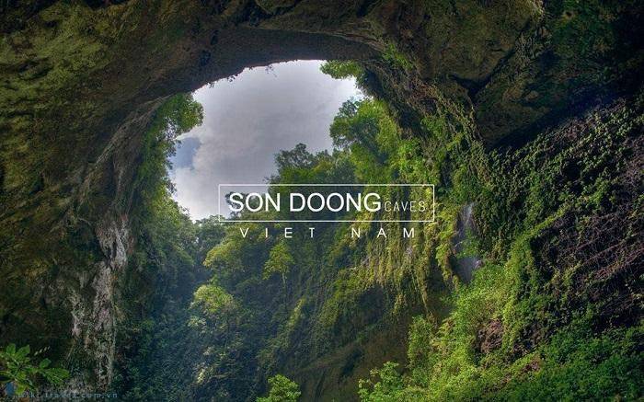
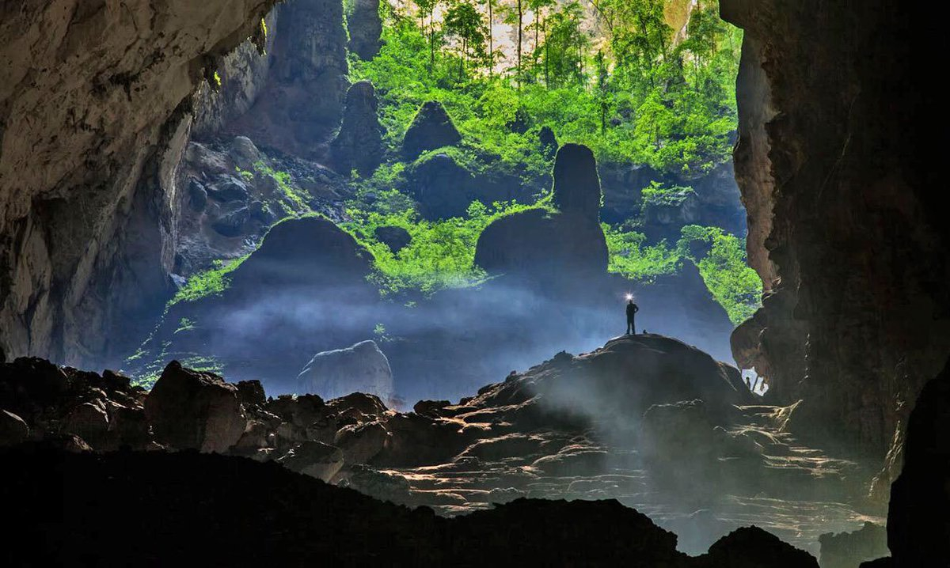
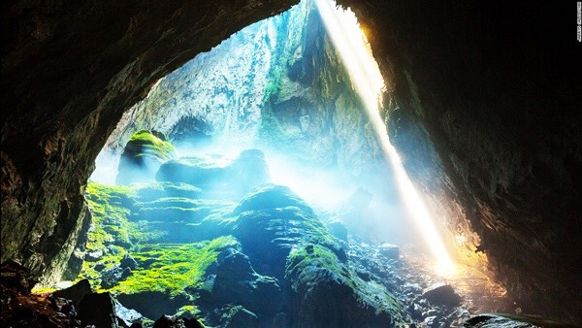
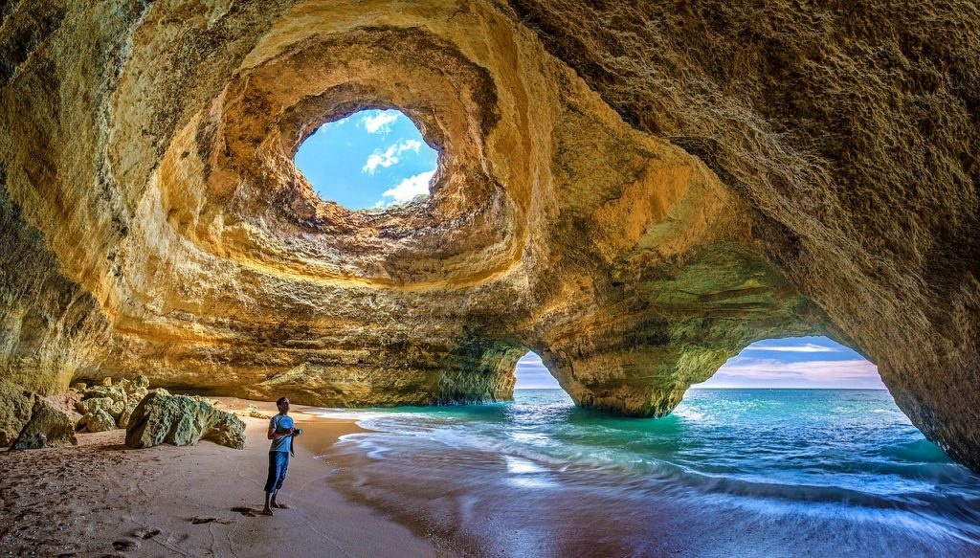
Hang động nào lớn nhất thế giới?
Được khám phá lần đầu bởi một người dân địa phương vào khoảng những năm 1990 và được chính thức phát hiện và khám phá trở lại vào năm 2009; Hang Sơn Đoòng – hiện đang giữ danh hiệu hang động lớn nhất hành tinh, đã gây chấn động thế giới với kích thước khổng lồ đến khó tin với những kiến tạo hang động độc đáo mang tầm kỳ quan thế giới.
Notes:
Giáo án của Thảo Nguyên 0979818956

Slide 2

Notes:
Link video (https://youtu.be/wJeByJDYOgk)

Slide 3
Tiết 92: Dấu ấn
Hồ Khanh
- Nhật Văn -
Notes:
Giáo án của Thảo Nguyên 0979818956

Slide 4


Notes:
Giáo án của Thảo Nguyên 0979818956

Slide 5


a. Đọc
- GV gọi 1 bạn đọc trước lớp
- Đọc diễn cảm, lưu loát, ngắt nghỉ đúng
Notes:
Giáo án của Thảo Nguyên 0979818956

Slide 6

b. Chú thích
- Thợ sơn tràng: người làn nghề khai thác sản vật rừng theo lối thủ công
- Địa mạo: hình thái, địa hình bề mặt Trái đất.
- Thủy văn: các hiện tượng biến hóa và vận động của nước trong tự nhiên nói chung.
Notes:
Giáo án của Thảo Nguyên 0979818956

Slide 7

- Tác giả: Nhật Văn
- Xuất xứ: báo điện tử Quảng Bình, ngày 21/7/2014
- Thể loại: văn bản thông tin
- Phương thức biểu đạt: thuyết minh
- Nhan đề: những dấu ấn mà Hồ Khanh tạo nên.
Notes:
Giáo án của Thảo Nguyên 0979818956

Slide 8

+ P1: Từ đầu … “phát hiện ra những hang động đẹp.”
→ Giới thiệu chung về Hồ Khanh.
+ P2: tiếp theo…“hang Sơn Đoòng…” → Dấu ấn Hồ Khanh trong công việc khám phá hang động.
+ P3: còn lại → Đam mê phiêu lưu, khám phá của Hồ Khanh.
Notes:
Giáo án của Thảo Nguyên 0979818956

Slide 9


Văn bản tường thuật lại câu chuyện khám phá thiên nhiên, phát hiện ra hang Sơn Đoòng của Hồ Khanh. Hồ Khanh là người tình cờ phát hiện ra hang Sơn Đoòng. Sự phát hiện làm thay đổi cả cuộc đời của một người thợ sơn tràng. Dần dần, cái tên Hồ Khanh nổi tiếng và quen thuộc với giới nghiên cứu. Nhờ tài năng của mình, anh trở thành bạn đồng hành đáng tin cậy cho các nhà khoa học trên toàn thế giới. Qua đó tác phẩm cho ta hiểu thêm về cuộc sống và con đường cống hiến của những người có công trong việc thay đổi cuộc sống của chúng ta.
Notes:
Giáo án của Thảo Nguyên 0979818956

Slide 10

Notes:
Giáo án của Thảo Nguyên 0979818956

Slide 11

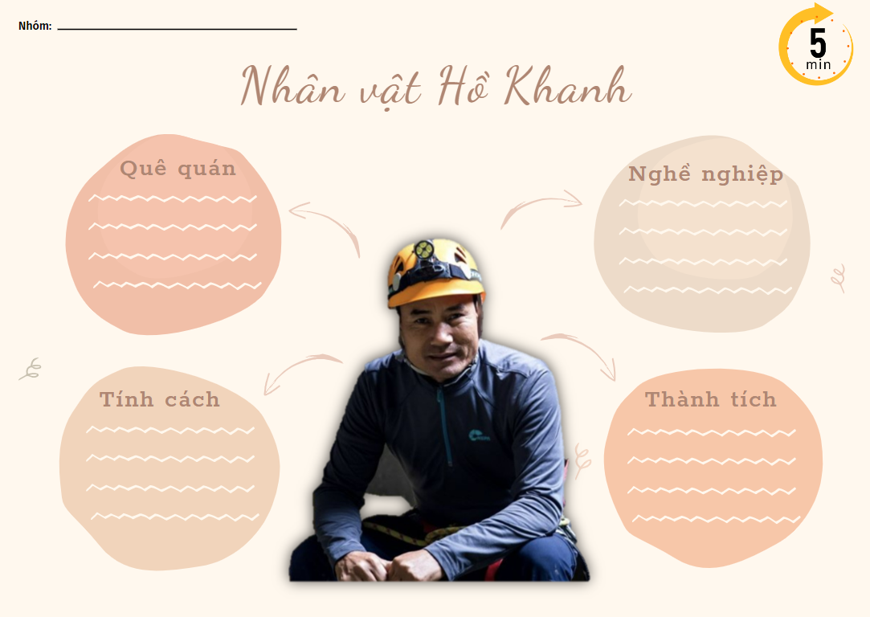
- Yêu cầu: GV chia 2 nhóm và hoàn thành phiếu học tập
- Thời gian: 5 phút
Notes:
Giáo án của Thảo Nguyên 0979818956

Slide 12
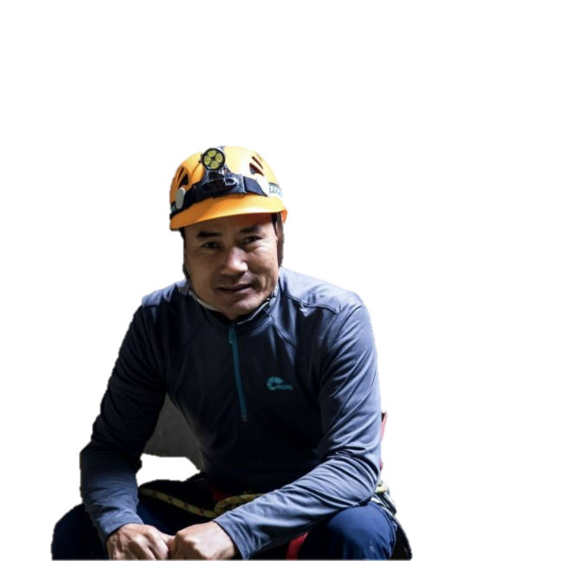
- Quê quán: thôn Phong Nha, xã Sơn Trạch, huyện Bố Trạch, tỉnh Quảng Bình.
- Nghề nghiệp: thợ sơn tràng chuyên nghiệp.
- Tính cách: thích tò mò, khám phá.
- Thành tích: phát hiện ra hang Sơn Đoòng
và nhiều hang động khác
→ NT: thông tin cơ bản, cụ thể, chính xác
Notes:
Giáo án của Thảo Nguyên 0979818956

Slide 13
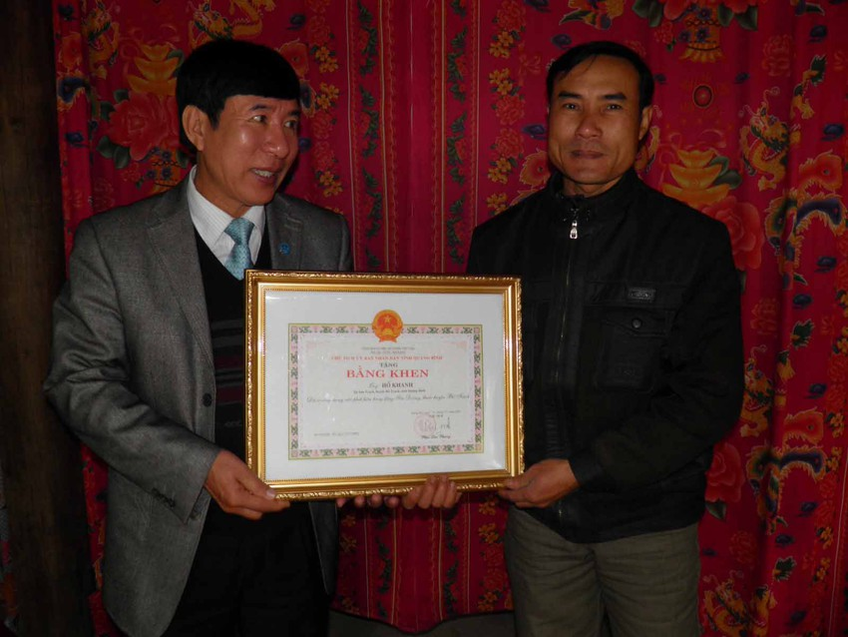
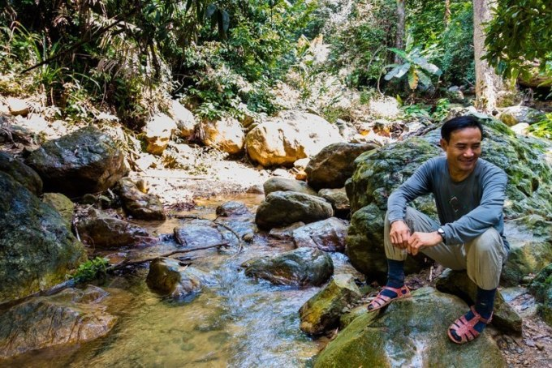
Notes:
Giáo án của Thảo Nguyên 0979818956

Slide 14

a. Hành trình khám phá hang động
- Năm 1989 phát hiện ra một hang (đã đánh dấu bước ngoặc cuộc đời ông), sau được đặt là Sơn Đoòng.
1
- Năm 1999-2004 dẫn đoàn cán bộ khoa học Việt-Đan Mạch, Đoàn cán bộ vườn quốc gia Phong Nha-Kẻ Bàng…đến khám phá hang động thuộc vườn Quốc gia Phong Nha-Kẻ Bàng
2
- Hồ Khanh được mời dẫn đường cho đoàn thám hiểm Hạ Đoòng, Hung Thùng thuộc vườn Quốc gia Phong Nha-Kẻ Bàng
3
Notes:
Giáo án của Thảo Nguyên 0979818956

Slide 15
a. Hành trình khám phá hang động
- Năm 2009 ông dẫn đoàn thám hiểm Hoàng Gia Anh khám phá hang động Sơn Đoòng
4
- Dẫn các đoàn làm phim, nhiếp ảnh nổi tiếng đến, phục vụ chuyến thử nghiệm hang Sơn Đoòng.
5
Notes:
Giáo án của Thảo Nguyên 0979818956

Slide 16
a. Hành trình khám phá hang động
→ Ông là người dẫn đường cho nhiều đoàn thám hiểm tìm ra các hang động lớn, nhỏ
→ Người bạn đồng hành của các nhà khoa học trên hành trình khám phá
- NT: sự kiện được liệt kê, được kể theo trình tự thời gian
Notes:
Giáo án của Thảo Nguyên 0979818956

Slide 17
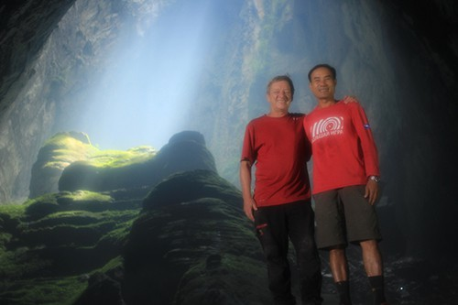
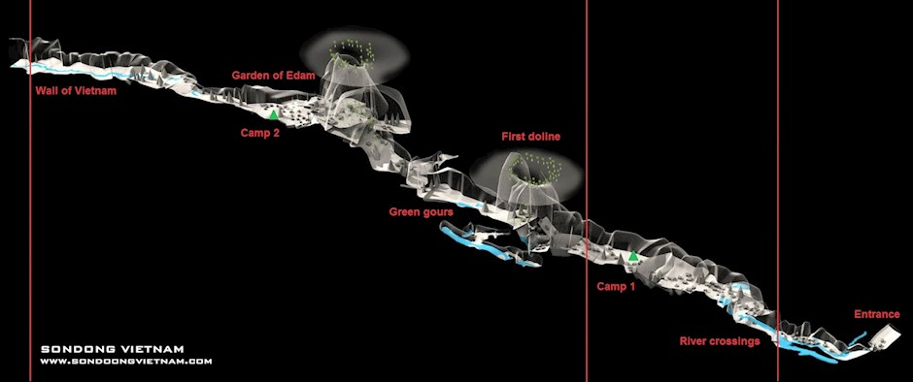

Slide 18
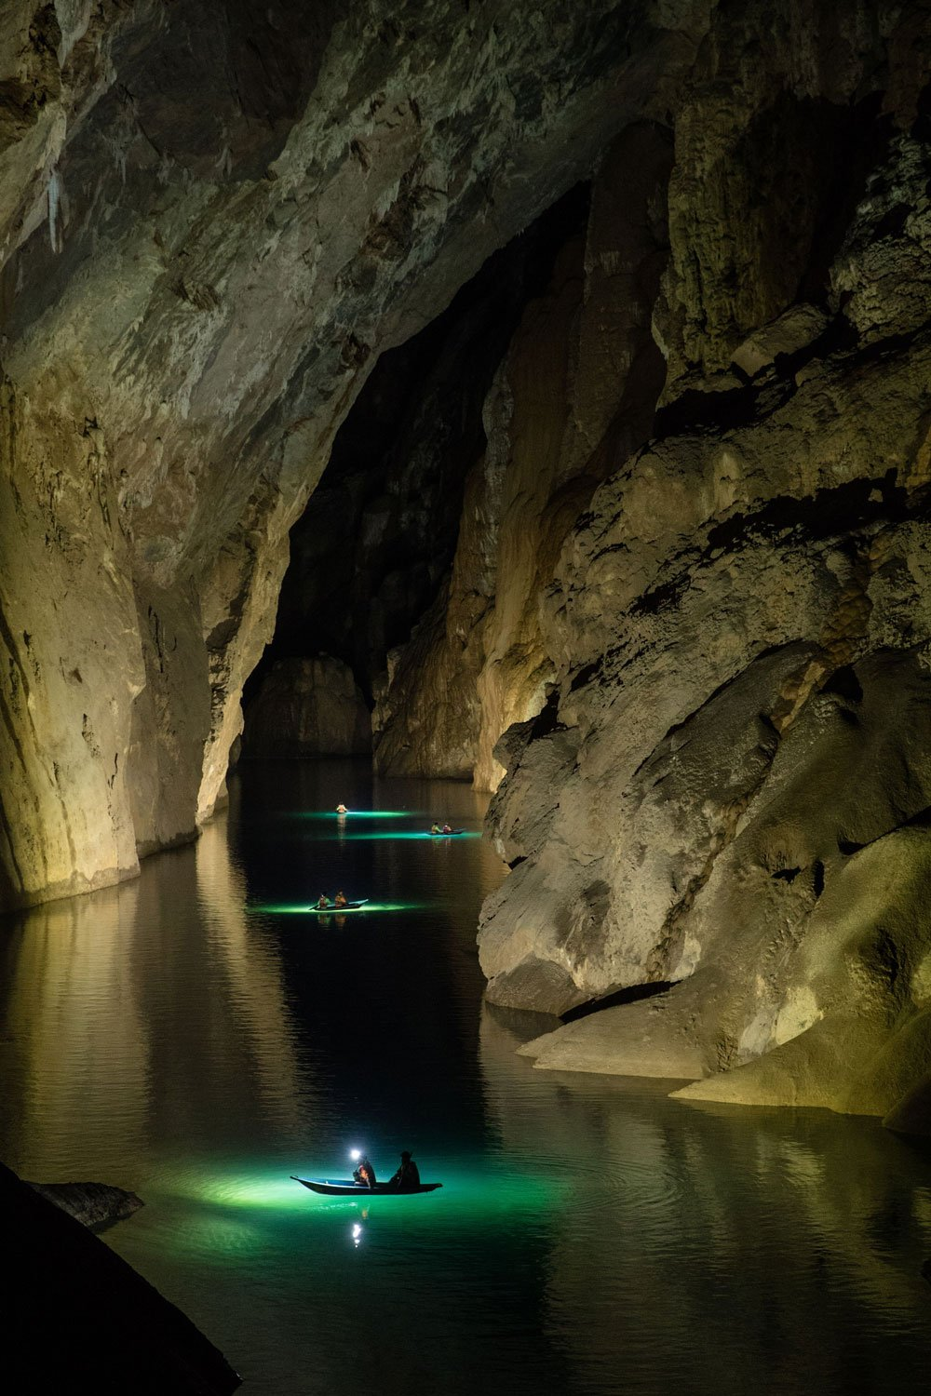
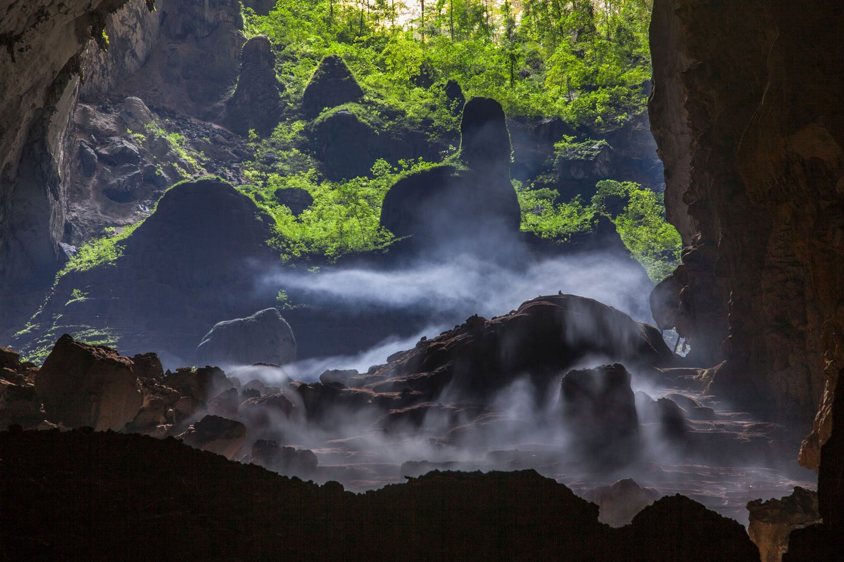
b. Vẻ đẹp hang Sơn Đoòng.
- Được khám phá khi đi rừng gặp mưa, Hồ Khanh vào hang tạm trú
Notes:
Giáo án của Thảo Nguyên 0979818956

Slide 19
b. Vẻ đẹp hang Sơn Đoòng.
- Vẻ đẹp của hang:
+ Không khí mát mẻ lạ thường, có thể nghe tiếng gió rít qua vách đá.
+ Càng đi sâu vào hang, vẻ đẹp kì vĩ càng cuốn hút.
+ Phía trên là ánh sáng mặt trời, phía dưới hang là con sông ngầm sâu hun hút.
+ Không khí mát lạnh, nước chảy cuồn cuộn, trong vắt giữa những rặng thạch nhũ điệp trùng.
NT: miêu tả chi tiết, tỉ mỉ
→ Trở thành hang động lớn nhất thế giới.
Notes:
Giáo án của Thảo Nguyên 0979818956

Slide 20

Notes:
Giáo án của Thảo Nguyên 0979818956

Slide 21



Văn bản tường thuật lại câu chuyện khám phá thiên nhiên, phát hiện ra hang Sơn Đoòng của Hồ Khanh. Qua đó tác phẩm cho ta hiểu thêm về cuộc sống và con đường cống hiến của những người có công trong việc thay đổi cuộc sống của chúng ta
Lời văn ngắn gọn, cô đọng, hàm súc.
Kể sự việc theo trình tự thời gian, kết hợp miêu tả chi tiết, cụ thể.
Lối viết phong phú, mềm mại, cuốn hút người đọc.
Notes:
Giáo án của Thảo Nguyên 0979818956

Slide 22
Theo em, phẩm chất quan trọng nhất để trở thành một nhà thám hiểm là gì?
Một nhà thám hiểm tài ba phải là sự kết hợp của rất nhiều phẩm chất và tính cách khác nhau. Thế những phẩm chất được xem là quan trọng nhất đối với một nhà thám hiểm đó chính là sự hiểu biết và say mê khám phá thế giới tự nhiên. Khi bạn say sưa tìm tòi, khám phá thì bạn sẽ luôn thấy được những điều mới lạ trong thế giới này
Notes:
Giáo án của Thảo Nguyên 0979818956

Slide 23

Nhân vật Hồ Khanh đã thực hiện được khát vọng và đam mê khám phá hang động của mình. Còn em, em có ước mơ gì? Em nghĩ mình sẽ phải trau dồi bản thân như thế nào để thực hiện ước mơ?
Ước mơ của tôi
………………………………………………………………………..
Hành động của tôi
…………………………………………………………………………
Notes:
Giáo án của Thảo Nguyên 0979818956

Slide 24
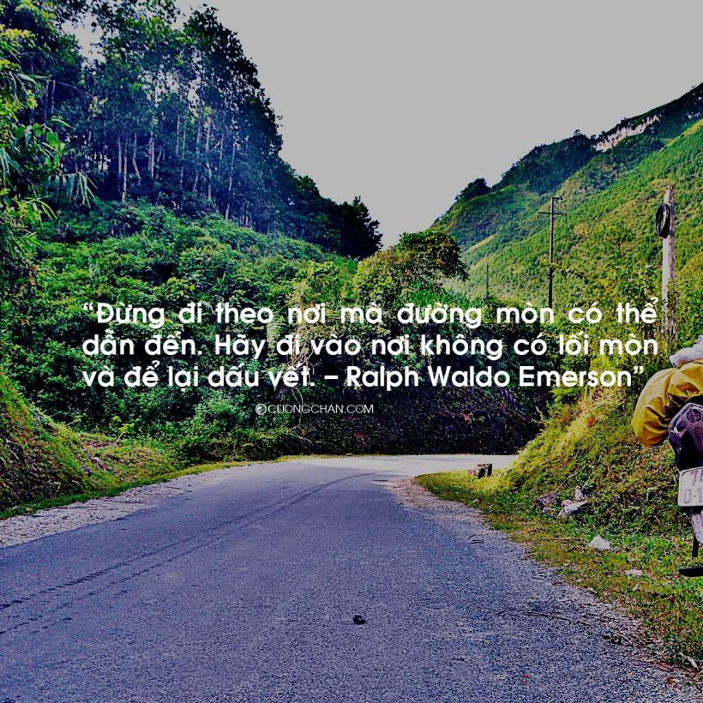
Notes:
Giáo án của Thảo Nguyên 0979818956

Slide 25
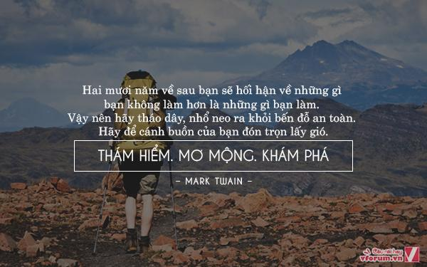
Notes:
Giáo án của Thảo Nguyên 0979818956

